Slide 1
King Arthur
Class 4 | English
With: Ofir Primat
Notes:
כתבו את המלל בהתאם ואת הציוד הדרוש.

Slide 2
Can you …?
talk, read and write about more than one thing?
talk, read and write about where things are?
read a story in English?
answer questions in English?
Notes:
Dear Teacher,
Please take a look at the suggested Can Do statements in the teachers’ checklist. Make sure that you choose can do statements that are meant for 3rd grade from the list of Pre-Foundation statements OR can do statements meant for 4th-6th grade students from the Foundation Level list.
Choose one or two that you aim to achieve in this lesson.
e.g. At the end of this lesson, you can:
recognize a range of basic everyday nouns and adjectives (e.g. colors, numbers, classroom objects) and basic action words (e.g. ‘clap’, ‘stamp’, ‘jump’, ‘walk’) OR
* say how you are feeling using simple words like ‘happy’ accompanied by body language OR
* follow basic instructions for making something (e.g. a mask, a clock), if supported by pictures OR
understand basic written instructions for classroom activities (e.g. read and match)
At the end of the lesson, the student will see the same statements, and you will ask him to decide if he has achieved them.

Slide 3
What will we do today?
We will learn new words!
We will practice the words we learned!
We will read a story in English!
We will answer questions in English!
Notes:
משך השקף: 2 דקות
הציגו את עצמכם ואת מהלך השיעור:
מוזמנים לפנות בצורה אישית לתלמידים: דוגמה לטקסט שייאמר בעל פה: "שלום, שמי___. אני מורה ל____ ממקום בארץ____. מה שלומכם? אני שמח/ה שהצטרפתם אליי", וכו'.
נושא השיעור ומה מטרתו: דוגמה לטקסט שייאמר בעל פה: "בשיעור הזה נלמד על_________. הצטרפו אליי ויהיה לנו כיף. מוכנים? מתחילים!"
נתחיל ב…. (שלב פתיח השיעור)
נמשיך בלגלות (שלב הלימוד / הקניה - כתבו כאן שאלה מסקרנת שתיתן מענה על מטרת השיעור)
נתנסה ב… (שלב התרגול / התנסות)
נסכם (שלב סיכום השיעור)

Slide 4
What do you need to prepare for the class?
Notes:
למחוק שקופית זו אם אין בה צורך.
משך השקף: דקה
בשקף זה ודאו שכולם הצטיידו בעזרים הנדרשים (מומלץ שעזרים אלו יהיו גם אצלכם עבור הדגמה).
מחקו את המיותר או הוסיפו במידת הצורך (הקפידו על זכויות היוצרים).
זה הזמן להציג את כללי ההתנהגות בשיעור: בקשו מהלומדים לסגור חלונות של יישומים אחרים במחשב, להרחיק אמצעים מסיחים, להתיישב בחדר שקט, להניח כוס מים לידם, ובעיקר להתמקד במפגש.

Slide 5
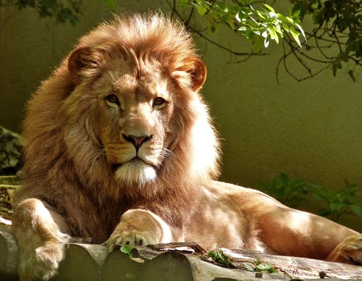
Something different before we begin…
What word describes both of the pictures?
Notes:
משך השקף: 5 דקות
אם השיעור שלכם משובץ משעה 12:00 ואילך, או שאתם רואים לנכון להוסיף פעילות התאווררות (שלא קשורה לחומר הנלמד), ניתן להוסיף אותה כעת. אם לא, מחקו את השקופית. תוכלו להיעזר במפתח הלמידה כדי לחשוב על פעילות.
לדוגמה: פעילות מרגיעה
פעילות מצחיקה
פעילות ספורטיבית

Slide 6
Something different before we begin…
king
Notes:
משך השקף: 5 דקות
אם השיעור שלכם משובץ משעה 12:00 ואילך, או שאתם רואים לנכון להוסיף פעילות התאווררות (שלא קשורה לחומר הנלמד), ניתן להוסיף אותה כעת. אם לא, מחקו את השקופית. תוכלו להיעזר במפתח הלמידה כדי לחשוב על פעילות.
לדוגמה: פעילות מרגיעה
פעילות מצחיקה
פעילות ספורטיבית

Slide 7
I have a question for you:
1 man | 1 hat | 1 dog
2 _____? | 2 hats | 2 dogs

Slide 8
I have a question for you:
1 man | 1 hat | 1 dog
2 _____? | 2 hats | 2 dogs

Slide 9
I have a question for you:
1 man | 1 hat | 1 dog
2 _____? | 2 hats | 2 dogs

Slide 10
1 man
2 (or more) = men

Slide 11
1 man
2 (or more) = men
4 men =

Slide 12
Icebreaker
Once upon a time…
On a gray rainy day…
A long time ago…
Notes:
משך השקף: עד 2 דקות
הצעות: משחק, חידה, הדגמה, סימולציה, דוגמה, טענה, משפט אמת משפט שקר, ועוד.
דוגמה לחידה: תמונה של דמות או חפץ הקשורה לנושא. הקשר לנושא יתגלה במהלך השיעור.
מה הקשר בין………….

Slide 13
Icebreaker
Once upon a time…
What kind of text begins with sentences like these?
On a gray rainy day…
A long time ago…
Notes:
משך השקף: עד 2 דקות
הצעות: משחק, חידה, הדגמה, סימולציה, דוגמה, טענה, משפט אמת משפט שקר, ועוד.
דוגמה לחידה: תמונה של דמות או חפץ הקשורה לנושא. הקשר לנושא יתגלה במהלך השיעור.
מה הקשר בין………….

Slide 14
Icebreaker
That’s right! These sentences are usually the open line of a story!
Notes:
משך השקף: עד 2 דקות
הצעות: משחק, חידה, הדגמה, סימולציה, דוגמה, טענה, משפט אמת משפט שקר, ועוד.
דוגמה לחידה: תמונה של דמות או חפץ הקשורה לנושא. הקשר לנושא יתגלה במהלך השיעור.
מה הקשר בין………….

Slide 15
A story is an imaginary plot (it means that it doesn’t really happen)
Our story today is called “King Arthur”
Have you ever heard this story??
Notes:
משך השקף: 5 דקות
אם השיעור שלכם משובץ משעה 12:00 ואילך, או שאתם רואים לנכון להוסיף פעילות התאווררות (שלא קשורה לחומר הנלמד), ניתן להוסיף אותה כעת. אם לא, מחקו את השקופית. תוכלו להיעזר במפתח הלמידה כדי לחשוב על פעילות.
לדוגמה: פעילות מרגיעה
פעילות מצחיקה
פעילות ספורטיבית

Slide 16
What do we know already?
We know how to read a story.
We know what a king is.
Notes:
משך השקף: עד 2 דקות
שלב זה ייצור חיבור קוגניטיבי ורלוונטיות בין הנושא הנלמד לידע הקודם של הלומדים.
בכיתות נמוכות מומלץ שהחיבור יהיה מינורי וכללי. אם הועברו כבר שיעורים במקצוע, כדאי לחבר לידע שהועבר בשיעור הקודם.
דוגמה לטקסט שייאמר בעל פה:
"יצא לכם לפגוש סיטואציה שבה... / בשיעורים הקודמים למדנו על… והיום נמשיך עם... /
יכול להיות שבבית הספר כבר עסקתם בנושא זה, וגם אם לא, לא נורא, זו ההזדמנות להכיר/להעמיק..."

Slide 17
Let’s Begin!
Before we start reading, We need to learn some important words that can help us understand the story better!
Notes:
רצף מספרי השקפים הבאים 11-15 מכיל בתוכו: הקניית ידע, תרגול ופתרון, תרגול ופתרון נוספים. משך זמן כל הרצף הוא 20 סה"כ.
הקניה: התייחסות למטרת למידה אחת מרכזית וממוקדת. שימוש במגוון ייצוגי תוכן כגון תמונות וסרטונים - ניתן לצרף סרטונים מבית היוצר של מטח בלבד, צילומי מסך, כתבות, תכנים מספרי הלימוד, טקסט מצומצם בהתאם לזכויות יוצרים. ניתן לשלב תרגיל או שאלה לדוגמה שאתם פותרים.

Slide 18
Vocabulary Time!
We are going to learn about:
prepositions (in, on, under..) | adjectives (big, small..) | objects (box, book..)
Notes:
תרגול: לא יותר מ-3 דקות. ניתן לעשות 2-1 סבבים של תרגול מול המחשב (שאלה על הלוח וכתיבה בדף, יצירה עם צבעים/בצק/פלסטלינה) או ברחבי הבית (חפצים הקיימים ברשותם או שילוב של אינטראקציה עם בני המשפחה).
המלצה לכיתות הנמוכות: לשאול שאלות שמפעילות את התלמידים בסגנון הצגות ילדים/ערוץ הילדים, כמו למשל "איפה נמצא הכרטיס השני...? אני לא זוכר... אתם יודעים איפה הוא?"
דוגמאות: https://www.youtube.com/watch?v=sGfdE0es80w תוכנית בישול לילדים. מדברים עם הילדים לאורך השיעור ושואלים אותם שאלות.
art attack : https://www.youtube.com/watch?v=QX013_tz4rM

Slide 19
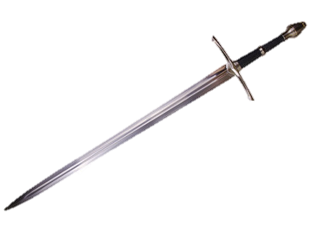
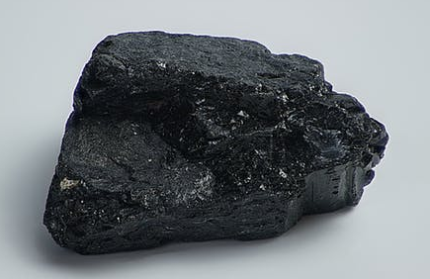
Vocabulary Time!
sword
stone
Notes:
תרגול: לא יותר מ-3 דקות. ניתן לעשות 2-1 סבבים של תרגול מול המחשב (שאלה על הלוח וכתיבה בדף, יצירה עם צבעים/בצק/פלסטלינה) או ברחבי הבית (חפצים הקיימים ברשותם או שילוב של אינטראקציה עם בני המשפחה).
המלצה לכיתות הנמוכות: לשאול שאלות שמפעילות את התלמידים בסגנון הצגות ילדים/ערוץ הילדים, כמו למשל "איפה נמצא הכרטיס השני...? אני לא זוכר... אתם יודעים איפה הוא?"
דוגמאות: https://www.youtube.com/watch?v=sGfdE0es80w תוכנית בישול לילדים. מדברים עם הילדים לאורך השיעור ושואלים אותם שאלות.
art attack : https://www.youtube.com/watch?v=QX013_tz4rM

Slide 20
Vocabulary Time!
We are going to learn about:
prepositions (in, on, under..) | adjectives (big, small..) | objects (box, book..)
Notes:
תרגול: לא יותר מ-3 דקות. ניתן לעשות 2-1 סבבים של תרגול מול המחשב (שאלה על הלוח וכתיבה בדף, יצירה עם צבעים/בצק/פלסטלינה) או ברחבי הבית (חפצים הקיימים ברשותם או שילוב של אינטראקציה עם בני המשפחה).
המלצה לכיתות הנמוכות: לשאול שאלות שמפעילות את התלמידים בסגנון הצגות ילדים/ערוץ הילדים, כמו למשל "איפה נמצא הכרטיס השני...? אני לא זוכר... אתם יודעים איפה הוא?"
דוגמאות: https://www.youtube.com/watch?v=sGfdE0es80w תוכנית בישול לילדים. מדברים עם הילדים לאורך השיעור ושואלים אותם שאלות.
art attack : https://www.youtube.com/watch?v=QX013_tz4rM

Slide 21
Vocabulary Time!
tall
short
Notes:
תרגול: לא יותר מ-3 דקות. ניתן לעשות 2-1 סבבים של תרגול מול המחשב (שאלה על הלוח וכתיבה בדף, יצירה עם צבעים/בצק/פלסטלינה) או ברחבי הבית (חפצים הקיימים ברשותם או שילוב של אינטראקציה עם בני המשפחה).
המלצה לכיתות הנמוכות: לשאול שאלות שמפעילות את התלמידים בסגנון הצגות ילדים/ערוץ הילדים, כמו למשל "איפה נמצא הכרטיס השני...? אני לא זוכר... אתם יודעים איפה הוא?"
דוגמאות: https://www.youtube.com/watch?v=sGfdE0es80w תוכנית בישול לילדים. מדברים עם הילדים לאורך השיעור ושואלים אותם שאלות.
art attack : https://www.youtube.com/watch?v=QX013_tz4rM

Slide 22
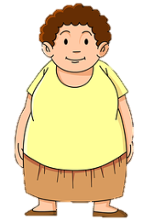
Vocabulary Time!
fat
thin
Notes:
תרגול: לא יותר מ-3 דקות. ניתן לעשות 2-1 סבבים של תרגול מול המחשב (שאלה על הלוח וכתיבה בדף, יצירה עם צבעים/בצק/פלסטלינה) או ברחבי הבית (חפצים הקיימים ברשותם או שילוב של אינטראקציה עם בני המשפחה).
המלצה לכיתות הנמוכות: לשאול שאלות שמפעילות את התלמידים בסגנון הצגות ילדים/ערוץ הילדים, כמו למשל "איפה נמצא הכרטיס השני...? אני לא זוכר... אתם יודעים איפה הוא?"
דוגמאות: https://www.youtube.com/watch?v=sGfdE0es80w תוכנית בישול לילדים. מדברים עם הילדים לאורך השיעור ושואלים אותם שאלות.
art attack : https://www.youtube.com/watch?v=QX013_tz4rM

Slide 23
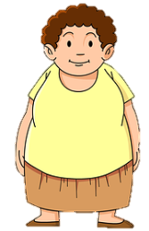
Vocabulary Time!
tall
short
fat
thin
Notes:
תרגול: לא יותר מ-3 דקות. ניתן לעשות 2-1 סבבים של תרגול מול המחשב (שאלה על הלוח וכתיבה בדף, יצירה עם צבעים/בצק/פלסטלינה) או ברחבי הבית (חפצים הקיימים ברשותם או שילוב של אינטראקציה עם בני המשפחה).
המלצה לכיתות הנמוכות: לשאול שאלות שמפעילות את התלמידים בסגנון הצגות ילדים/ערוץ הילדים, כמו למשל "איפה נמצא הכרטיס השני...? אני לא זוכר... אתם יודעים איפה הוא?"
דוגמאות: https://www.youtube.com/watch?v=sGfdE0es80w תוכנית בישול לילדים. מדברים עם הילדים לאורך השיעור ושואלים אותם שאלות.
art attack : https://www.youtube.com/watch?v=QX013_tz4rM

Slide 24
Vocabulary Time!
We are going to learn about:
prepositions (in, on, under..) | adjectives (big, small..) | objects (box, book..)
Notes:
תרגול: לא יותר מ-3 דקות. ניתן לעשות 2-1 סבבים של תרגול מול המחשב (שאלה על הלוח וכתיבה בדף, יצירה עם צבעים/בצק/פלסטלינה) או ברחבי הבית (חפצים הקיימים ברשותם או שילוב של אינטראקציה עם בני המשפחה).
המלצה לכיתות הנמוכות: לשאול שאלות שמפעילות את התלמידים בסגנון הצגות ילדים/ערוץ הילדים, כמו למשל "איפה נמצא הכרטיס השני...? אני לא זוכר... אתם יודעים איפה הוא?"
דוגמאות: https://www.youtube.com/watch?v=sGfdE0es80w תוכנית בישול לילדים. מדברים עם הילדים לאורך השיעור ושואלים אותם שאלות.
art attack : https://www.youtube.com/watch?v=QX013_tz4rM

Slide 25
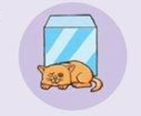
Vocabulary Time!
in front of
Notes:
תרגול: לא יותר מ-3 דקות. ניתן לעשות 2-1 סבבים של תרגול מול המחשב (שאלה על הלוח וכתיבה בדף, יצירה עם צבעים/בצק/פלסטלינה) או ברחבי הבית (חפצים הקיימים ברשותם או שילוב של אינטראקציה עם בני המשפחה).
המלצה לכיתות הנמוכות: לשאול שאלות שמפעילות את התלמידים בסגנון הצגות ילדים/ערוץ הילדים, כמו למשל "איפה נמצא הכרטיס השני...? אני לא זוכר... אתם יודעים איפה הוא?"
דוגמאות: https://www.youtube.com/watch?v=sGfdE0es80w תוכנית בישול לילדים. מדברים עם הילדים לאורך השיעור ושואלים אותם שאלות.
art attack : https://www.youtube.com/watch?v=QX013_tz4rM

Slide 26
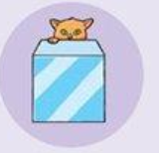
Vocabulary Time!
in front of
behind
Notes:
תרגול: לא יותר מ-3 דקות. ניתן לעשות 2-1 סבבים של תרגול מול המחשב (שאלה על הלוח וכתיבה בדף, יצירה עם צבעים/בצק/פלסטלינה) או ברחבי הבית (חפצים הקיימים ברשותם או שילוב של אינטראקציה עם בני המשפחה).
המלצה לכיתות הנמוכות: לשאול שאלות שמפעילות את התלמידים בסגנון הצגות ילדים/ערוץ הילדים, כמו למשל "איפה נמצא הכרטיס השני...? אני לא זוכר... אתם יודעים איפה הוא?"
דוגמאות: https://www.youtube.com/watch?v=sGfdE0es80w תוכנית בישול לילדים. מדברים עם הילדים לאורך השיעור ושואלים אותם שאלות.
art attack : https://www.youtube.com/watch?v=QX013_tz4rM

Slide 27
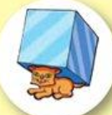
Vocabulary Time!
in front of
behind
under
Notes:
תרגול: לא יותר מ-3 דקות. ניתן לעשות 2-1 סבבים של תרגול מול המחשב (שאלה על הלוח וכתיבה בדף, יצירה עם צבעים/בצק/פלסטלינה) או ברחבי הבית (חפצים הקיימים ברשותם או שילוב של אינטראקציה עם בני המשפחה).
המלצה לכיתות הנמוכות: לשאול שאלות שמפעילות את התלמידים בסגנון הצגות ילדים/ערוץ הילדים, כמו למשל "איפה נמצא הכרטיס השני...? אני לא זוכר... אתם יודעים איפה הוא?"
דוגמאות: https://www.youtube.com/watch?v=sGfdE0es80w תוכנית בישול לילדים. מדברים עם הילדים לאורך השיעור ושואלים אותם שאלות.
art attack : https://www.youtube.com/watch?v=QX013_tz4rM

Slide 28
Practice Time!
Look at the picture: Write a sentence describing what you see.
I see a …
There is a …
Notes:
פתרון התרגול: לאחר שהתלמידים תרגלו באופן עצמאי, יש להראות את הפתרון ולדון בו. ניתן להראות טעויות נפוצות ולהסביר כיצד יש לפתור אותן.

Slide 29
Practice Time!
The fat woman is on the sofa.
OR
There is a woman on the sofa.
OR
I see a woman on the sofa.
Notes:
פתרון התרגול: לאחר שהתלמידים תרגלו באופן עצמאי, יש להראות את הפתרון ולדון בו. ניתן להראות טעויות נפוצות ולהסביר כיצד יש לפתור אותן.

Slide 30
Practice Time!
Write a sentence for each picture:
The ________ man is ___________ the sofa.
The ________ man is ___________ the sofa.
The ________ woman is ___________ the sofa.
Word bank: tall, short, thin, under, in front of, behind
Notes:
פתרון התרגול: לאחר שהתלמידים תרגלו באופן עצמאי, יש להראות את הפתרון ולדון בו. ניתן להראות טעויות נפוצות ולהסביר כיצד יש לפתור אותן.

Slide 31
And now, let’s read!
Notes:
פתרון התרגול: לאחר שהתלמידים תרגלו באופן עצמאי, יש להראות את הפתרון ולדון בו. ניתן להראות טעויות נפוצות ולהסביר כיצד יש לפתור אותן.

Slide 32
From: Click 3 - p. 154-159 (ECB)

Slide 33
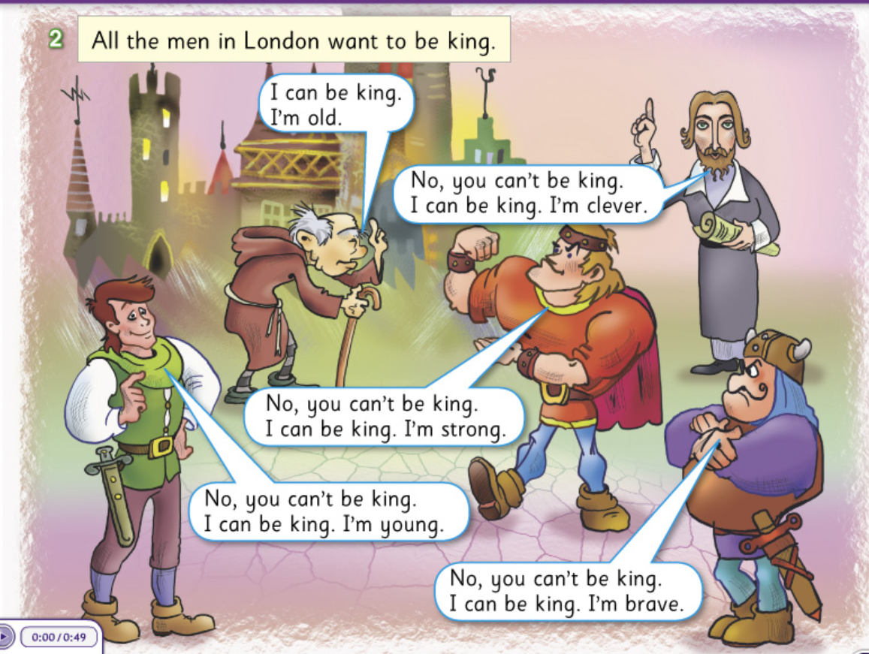

Slide 34
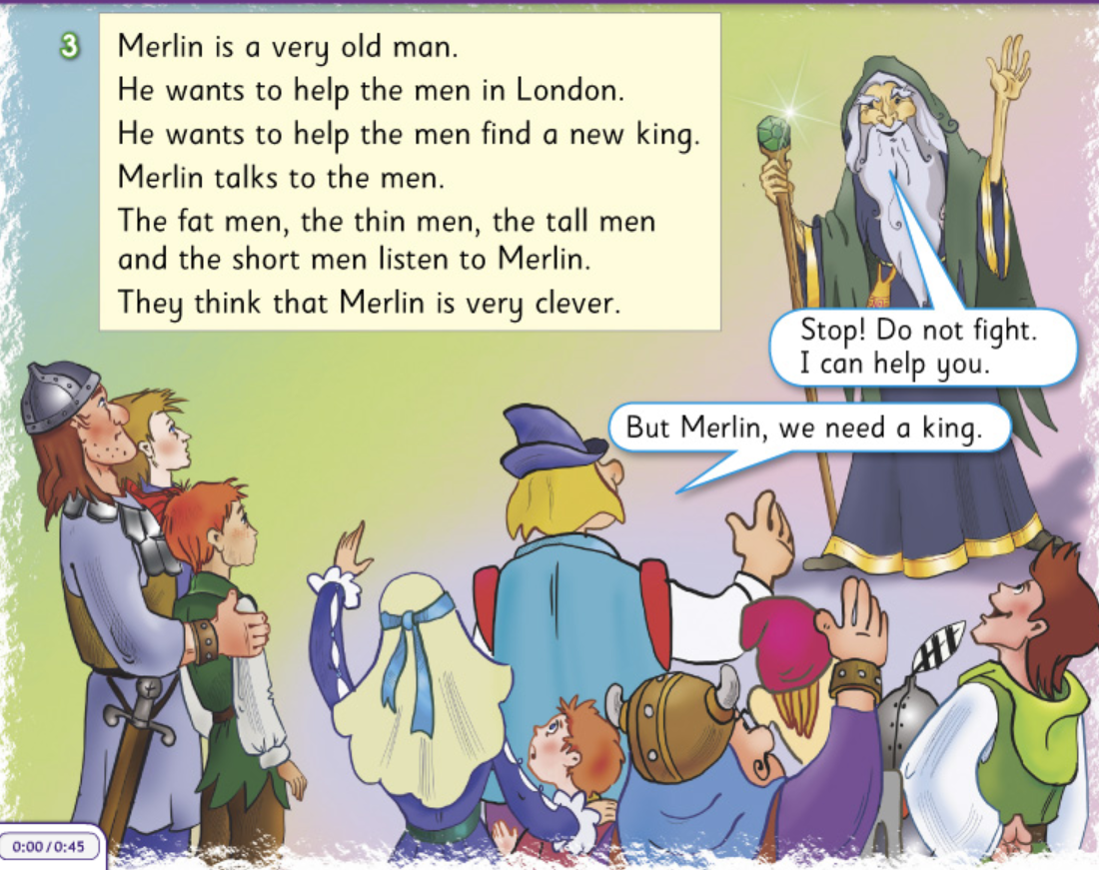

Slide 35
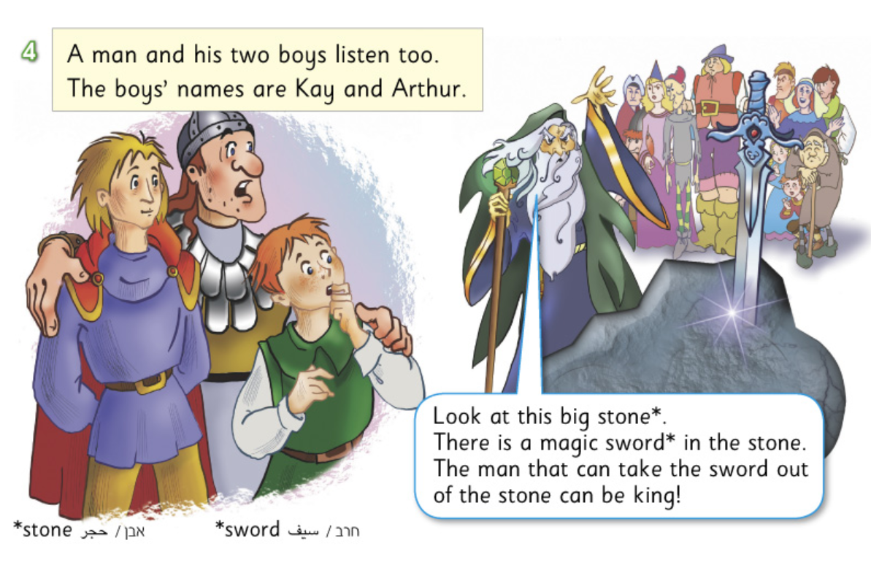

Slide 37
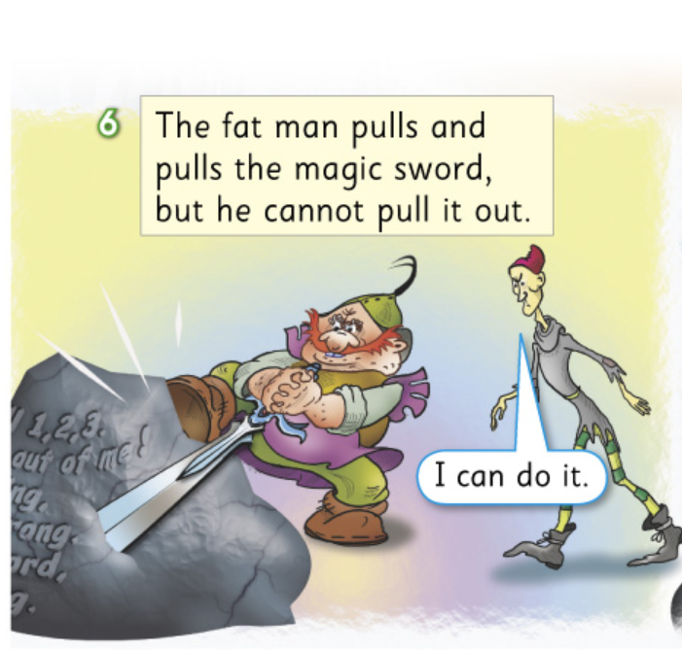

Slide 38
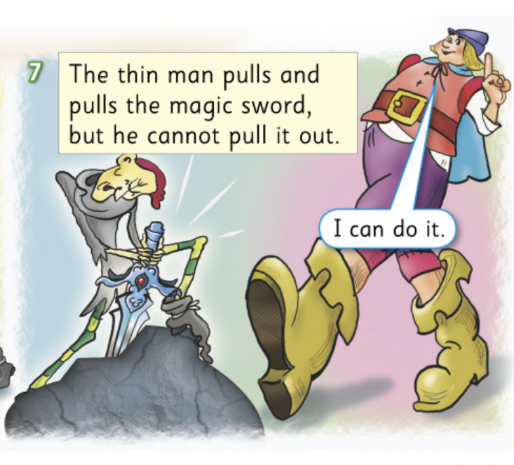

Slide 39
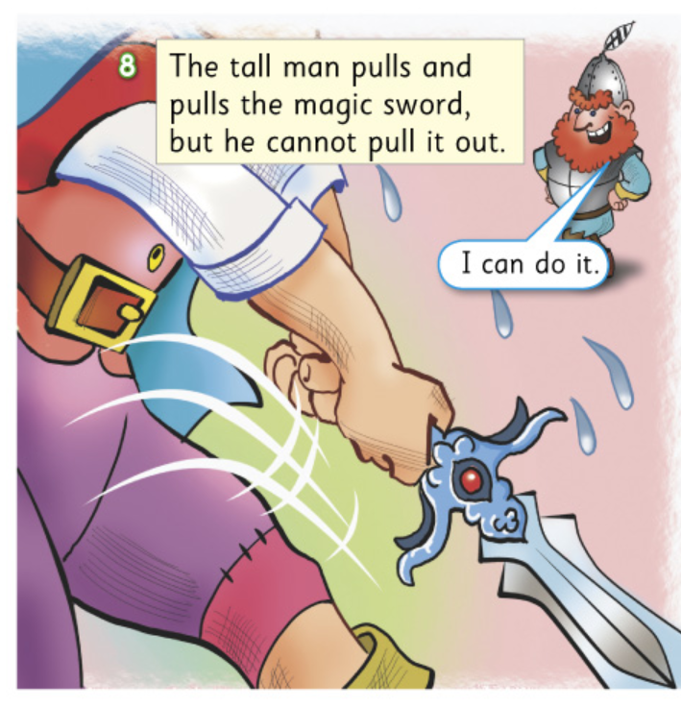

Slide 40
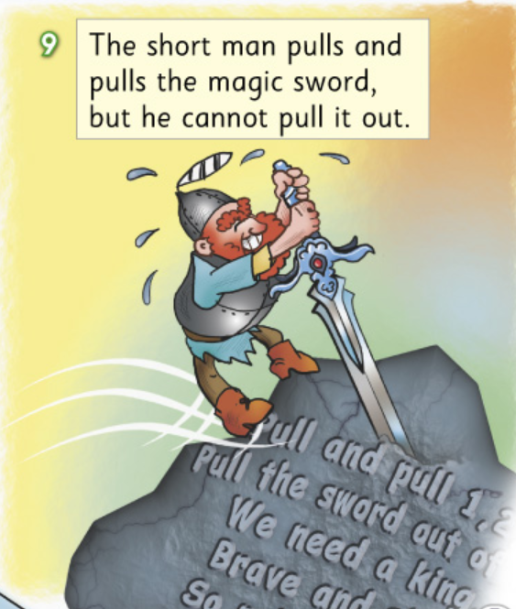

Slide 41
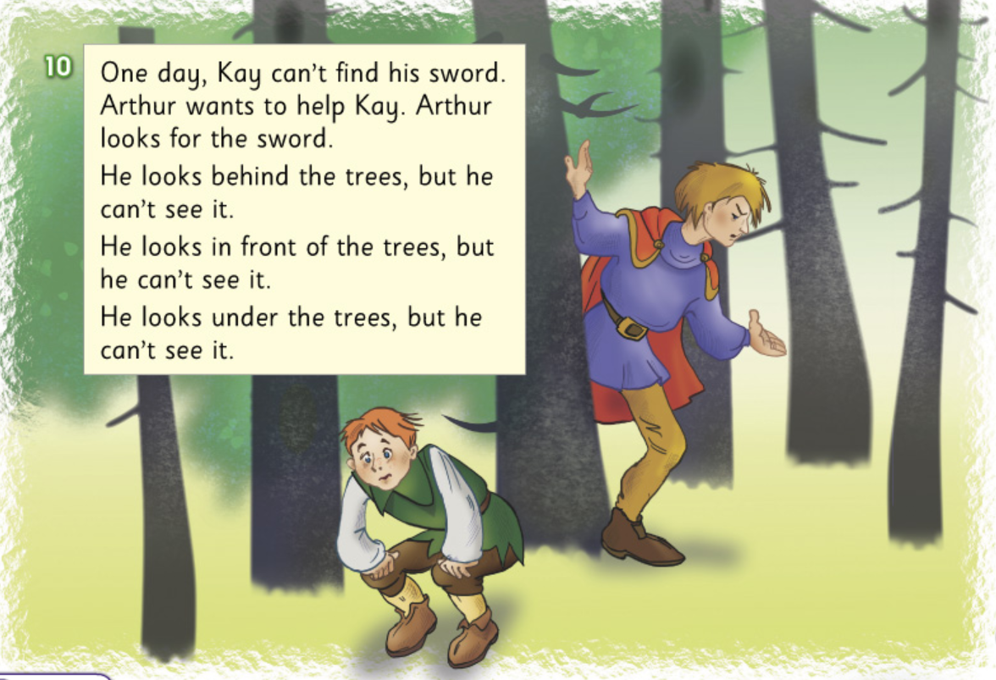

Slide 44
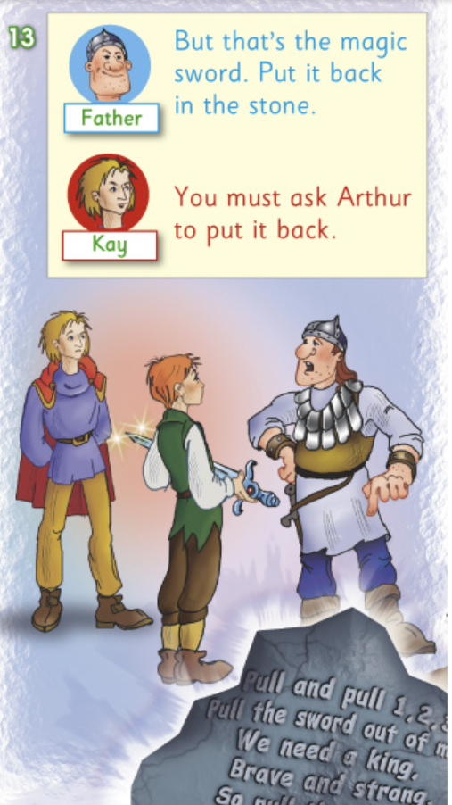

Slide 45
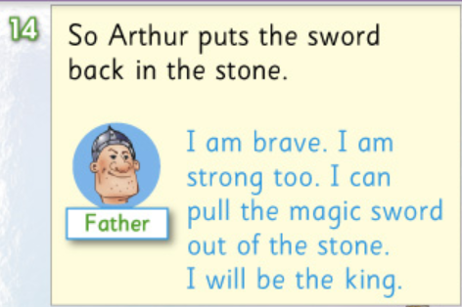
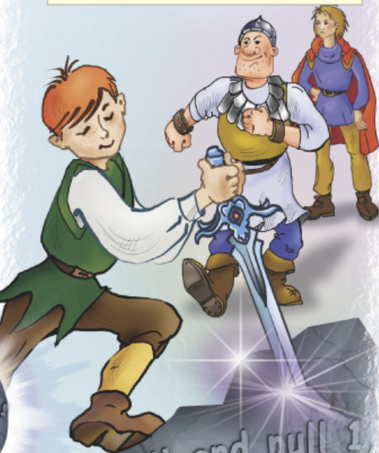

Slide 46
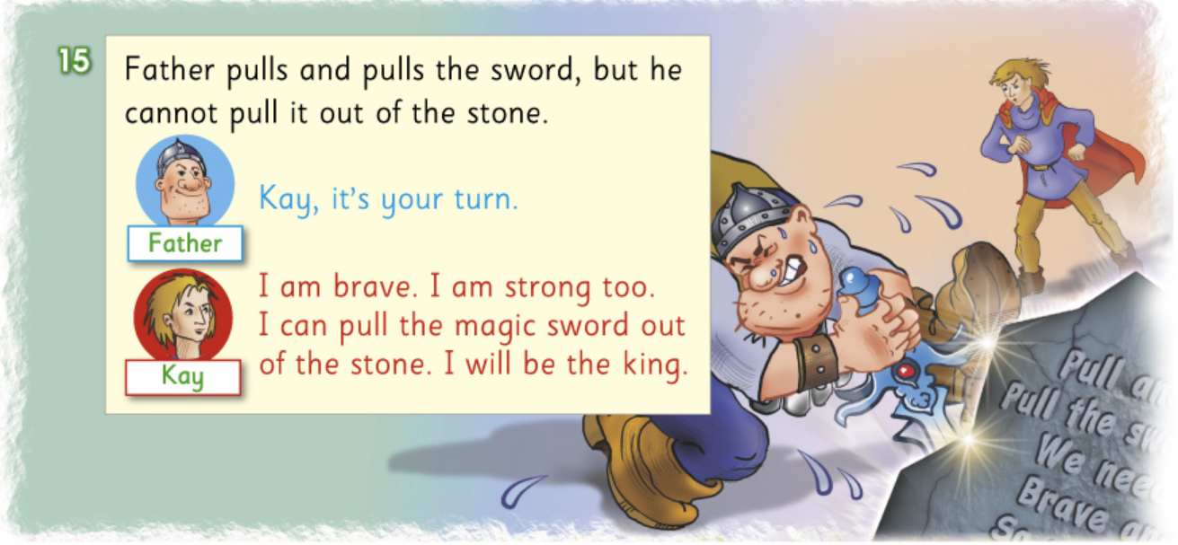

Slide 47
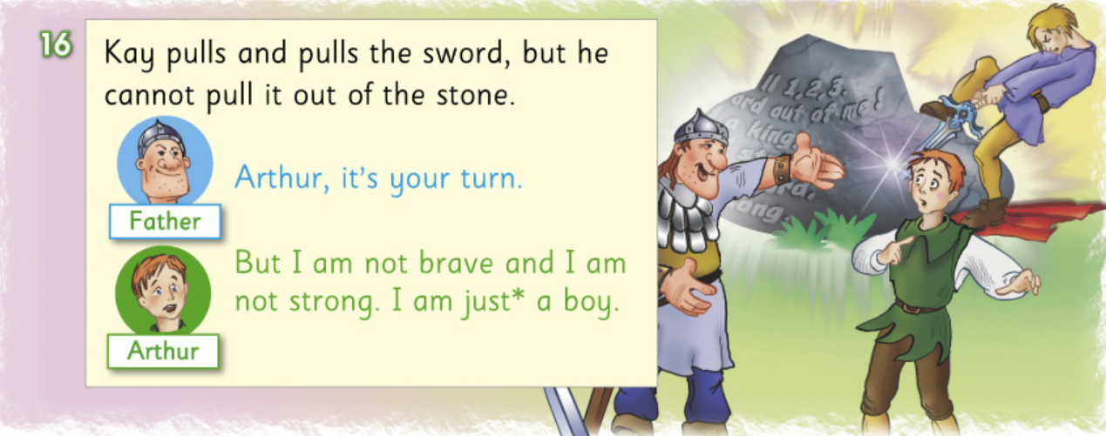

Slide 49
Arthur is such a brave young man! I really love this story.
Now, let’s practice what we read.
Notes:
תרגול: לא יותר מ-3 דקות. ניתן לעשות 2-1 סבבים של תרגול מול המחשב (שאלה על הלוח וכתיבה בדף, יצירה עם צבעים/בצק/פלסטלינה) או ברחבי הבית (חפצים הקיימים ברשותם או שילוב של אינטראקציה עם בני המשפחה).
המלצה לכיתות הנמוכות: לשאול שאלות שמפעילות את התלמידים בסגנון הצגות ילדים/ערוץ הילדים, כמו למשל "איפה נמצא הכרטיס השני...? אני לא זוכר... אתם יודעים איפה הוא?"
דוגמאות: https://www.youtube.com/watch?v=sGfdE0es80w תוכנית בישול לילדים. מדברים עם הילדים לאורך השיעור ושואלים אותם שאלות.
art attack : https://www.youtube.com/watch?v=QX013_tz4rM

Slide 50
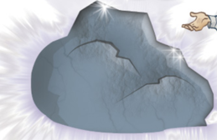
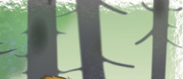
Choose the correct answer:
Where is the magic sword?
Notes:
פתרון התרגול: לאחר שהתלמידים תרגלו באופן עצמאי, יש להראות את הפתרון ולדון בו. ניתן להראות טעויות נפוצות ולהסביר כיצד יש לפתור אותן.

Slide 51
Check your answers:
Where is the magic sword?
Notes:
פתרון התרגול: לאחר שהתלמידים תרגלו באופן עצמאי, יש להראות את הפתרון ולדון בו. ניתן להראות טעויות נפוצות ולהסביר כיצד יש לפתור אותן.

Slide 52
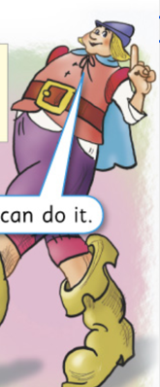
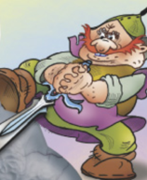
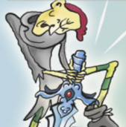
Choose the correct answer:
Who is the tall man?
Notes:
פתרון התרגול: לאחר שהתלמידים תרגלו באופן עצמאי, יש להראות את הפתרון ולדון בו. ניתן להראות טעויות נפוצות ולהסביר כיצד יש לפתור אותן.

Slide 53
Check your answers:
Who is the tall man?
Notes:
פתרון התרגול: לאחר שהתלמידים תרגלו באופן עצמאי, יש להראות את הפתרון ולדון בו. ניתן להראות טעויות נפוצות ולהסביר כיצד יש לפתור אותן.

Slide 54
Choose the correct answer:
Who is the thin man?
Notes:
פתרון התרגול: לאחר שהתלמידים תרגלו באופן עצמאי, יש להראות את הפתרון ולדון בו. ניתן להראות טעויות נפוצות ולהסביר כיצד יש לפתור אותן.

Slide 55
Check your answers:
Who is the thin man?
Notes:
פתרון התרגול: לאחר שהתלמידים תרגלו באופן עצמאי, יש להראות את הפתרון ולדון בו. ניתן להראות טעויות נפוצות ולהסביר כיצד יש לפתור אותן.

Slide 56
Choose the correct answer:
Who is the fat man?
Notes:
פתרון התרגול: לאחר שהתלמידים תרגלו באופן עצמאי, יש להראות את הפתרון ולדון בו. ניתן להראות טעויות נפוצות ולהסביר כיצד יש לפתור אותן.

Slide 57
Check your answers:
Who is the fat man?
Notes:
פתרון התרגול: לאחר שהתלמידים תרגלו באופן עצמאי, יש להראות את הפתרון ולדון בו. ניתן להראות טעויות נפוצות ולהסביר כיצד יש לפתור אותן.

Slide 58
Choose the correct answer:
Who pulls the sword out of the stone?
Notes:
פתרון התרגול: לאחר שהתלמידים תרגלו באופן עצמאי, יש להראות את הפתרון ולדון בו. ניתן להראות טעויות נפוצות ולהסביר כיצד יש לפתור אותן.

Slide 59
Check your answers:
Who pulls the sword out of the stone?
Notes:
פתרון התרגול: לאחר שהתלמידים תרגלו באופן עצמאי, יש להראות את הפתרון ולדון בו. ניתן להראות טעויות נפוצות ולהסביר כיצד יש לפתור אותן.

Slide 60
Choose the correct answer:
Who wants to be a king?
Notes:
פתרון התרגול: לאחר שהתלמידים תרגלו באופן עצמאי, יש להראות את הפתרון ולדון בו. ניתן להראות טעויות נפוצות ולהסביר כיצד יש לפתור אותן.

Slide 61
Check your answers:
Who wants to be a king?
Notes:
פתרון התרגול: לאחר שהתלמידים תרגלו באופן עצמאי, יש להראות את הפתרון ולדון בו. ניתן להראות טעויות נפוצות ולהסביר כיצד יש לפתור אותן.

Slide 62
Answer the questions according to the text:
1. When did the story happen? 2. Where are the men? 3. What do they want?
Notes:
פתרון התרגול: לאחר שהתלמידים תרגלו באופן עצמאי, יש להראות את הפתרון ולדון בו. ניתן להראות טעויות נפוצות ולהסביר כיצד יש לפתור אותן.

Slide 63
Check your answers:
1. When did the story happen? 2. Where are the men? 3. What do they want?
A long time ago.
In London, Britain.
They want a king.
Notes:
פתרון התרגול: לאחר שהתלמידים תרגלו באופן עצמאי, יש להראות את הפתרון ולדון בו. ניתן להראות טעויות נפוצות ולהסביר כיצד יש לפתור אותן.

Slide 64
What did we learn today?
We learned about singular and plural nouns.
We learned how stories begin.
We learned new words.
We learned how to answer questions.
Notes:
משך השקף: עד 5 דקות
סיכום ויציאה לתרגול. שלב זה יכלול סיכום של התוכן הנלמד תוך מענה על שאלות כמו: מה עשינו פה היום? מה למדנו? מומלץ לשלב אלמנטים חווייתיים כגון משחק מסכם, חידה, טיפ מיוחד להמשך הלמידה ועוד.

Slide 65
Personal Response
Draw a picture of your bedroom.
Now draw a chart with 2 columns.
On one side of the chart, write the names of things in your room in the singular e.g. a chair, a bed.
On the other side of the chart, write the names of things in your room in the plural e.g. three posters, ten books.
Now, copy and complete this sentence:
In my bedroom there is a ... and there are ... Send it to your English teacher.
Things in my room
plural | singular
three posters | a chair
ten books | a bed

Slide 66
Now I can …
talk, read and write about more than one thing.
talk, read and write about where things are.
read a story in English
answer questions in English.
Notes:
This is a copy of Slide 2.
Remind the students what you said they would be able to do by the end of the lesson. Now look at the next slide.

